Slide 1
МБДОУ детский сад «Солнышко» Кардымовского района Смоленской области
Рациональное использование пространства ДОУ для реализации регионального компонента по программе
«Край Смоленский»

Slide 2
Воспитание, созданное самим народом,
основанное на народных началах,
имеет ту воспитательную силу,
которой нет в самых лучших системах,
основанных на абстрактных идеях…
К.Д. Ушинский

Slide 3
Пространственная среда ДОУ должна:
развивать любознательность;
иметь привлекательный вид;
положительно влиять на эмоциональное состояние;
помогать индивидуально познавать окружающий мир;
давать возможность заниматься самостоятельной деятельностью.

Slide 4
Направления работы по организации РППС
Патриотическое воспитание детей старшего дошкольного возраста в работе по краеведению
педагоги
дети
родители

Slide 5
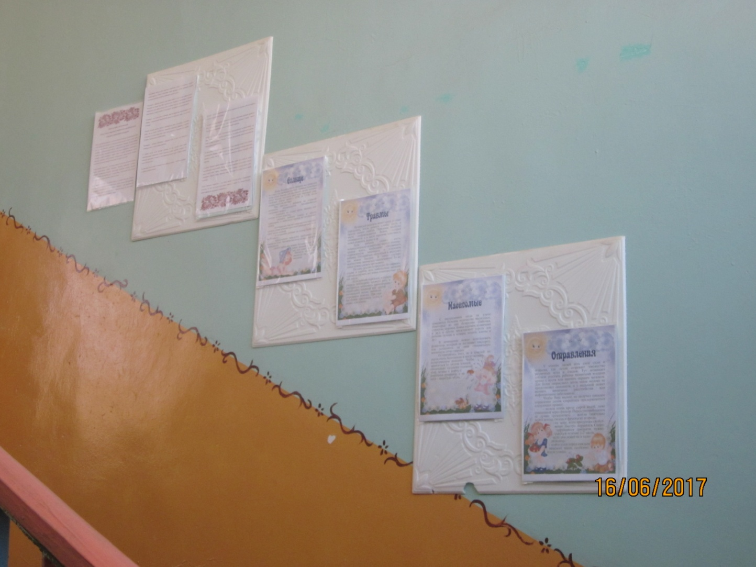
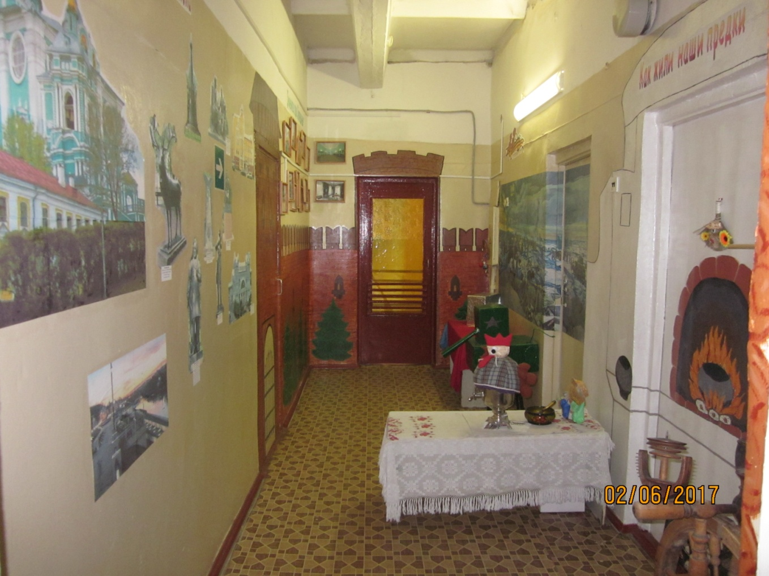
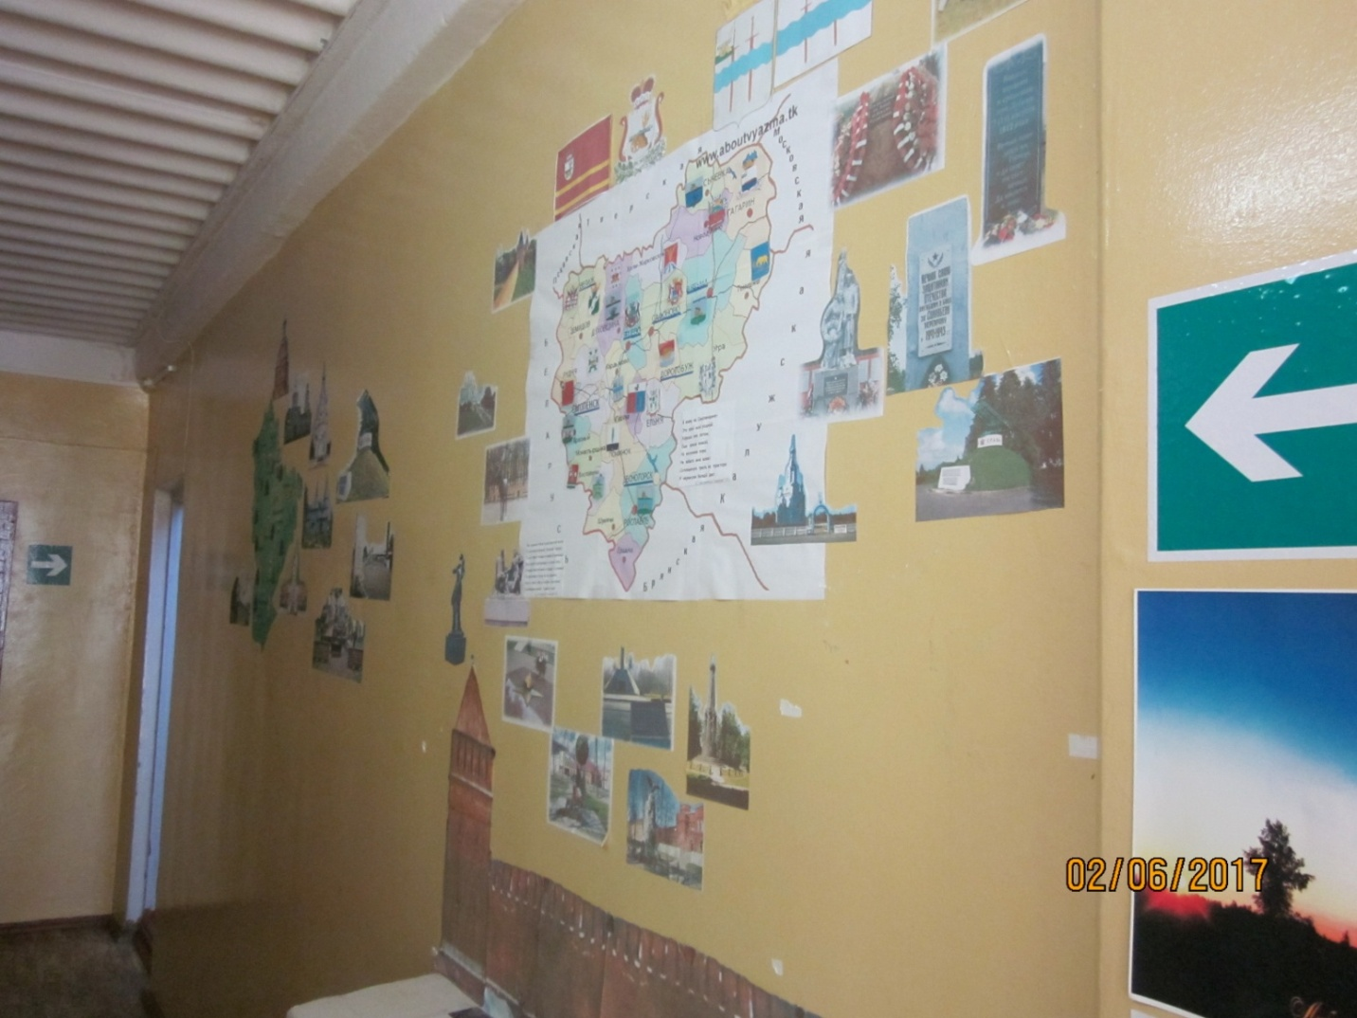
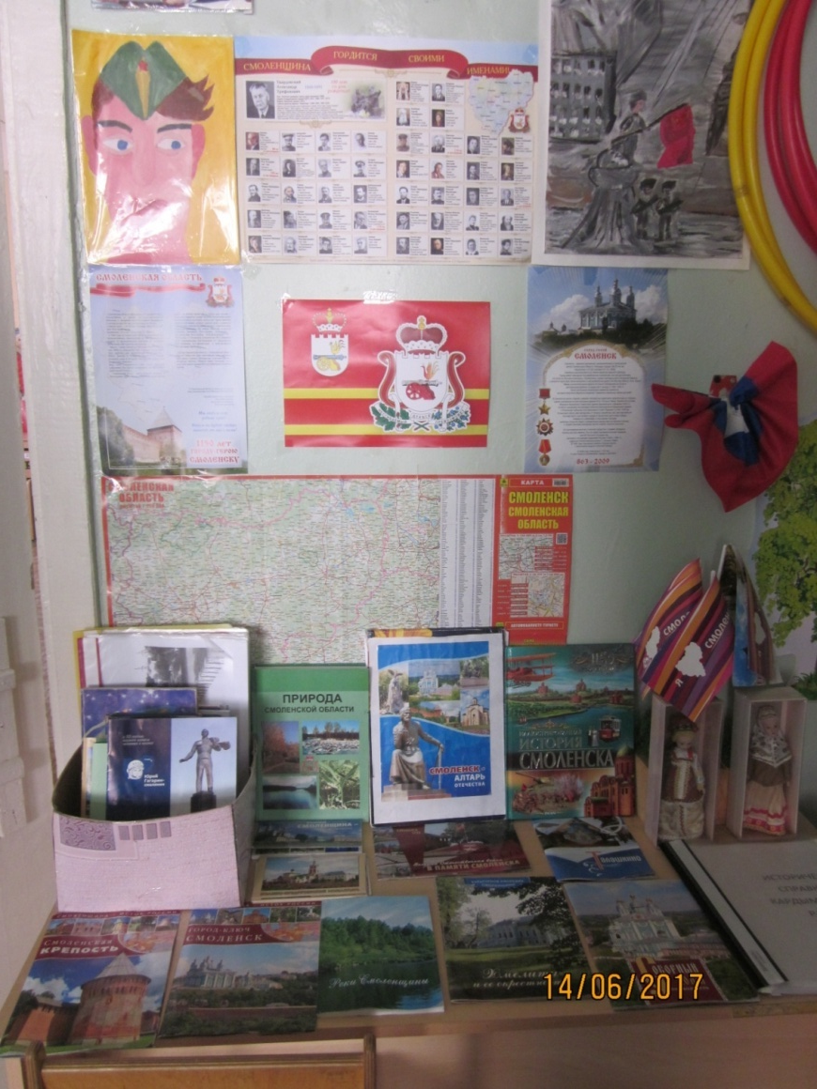
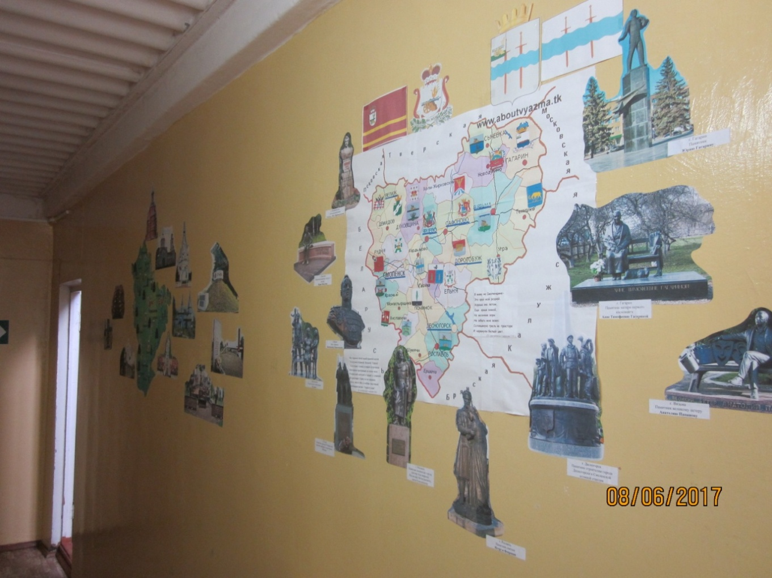
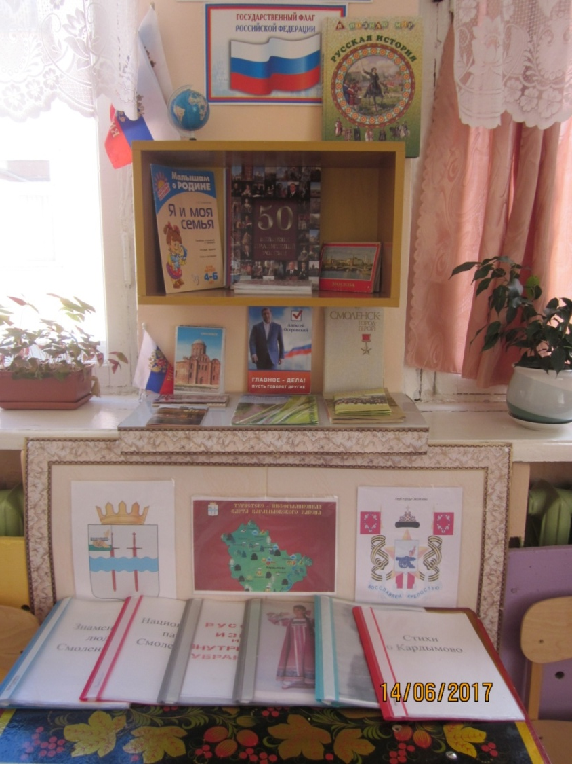
оформление пространства для реализации регионального компонента

Slide 6
МИНИ-МУЗЕЙ. Оформление переходов между корпусами.

Slide 7
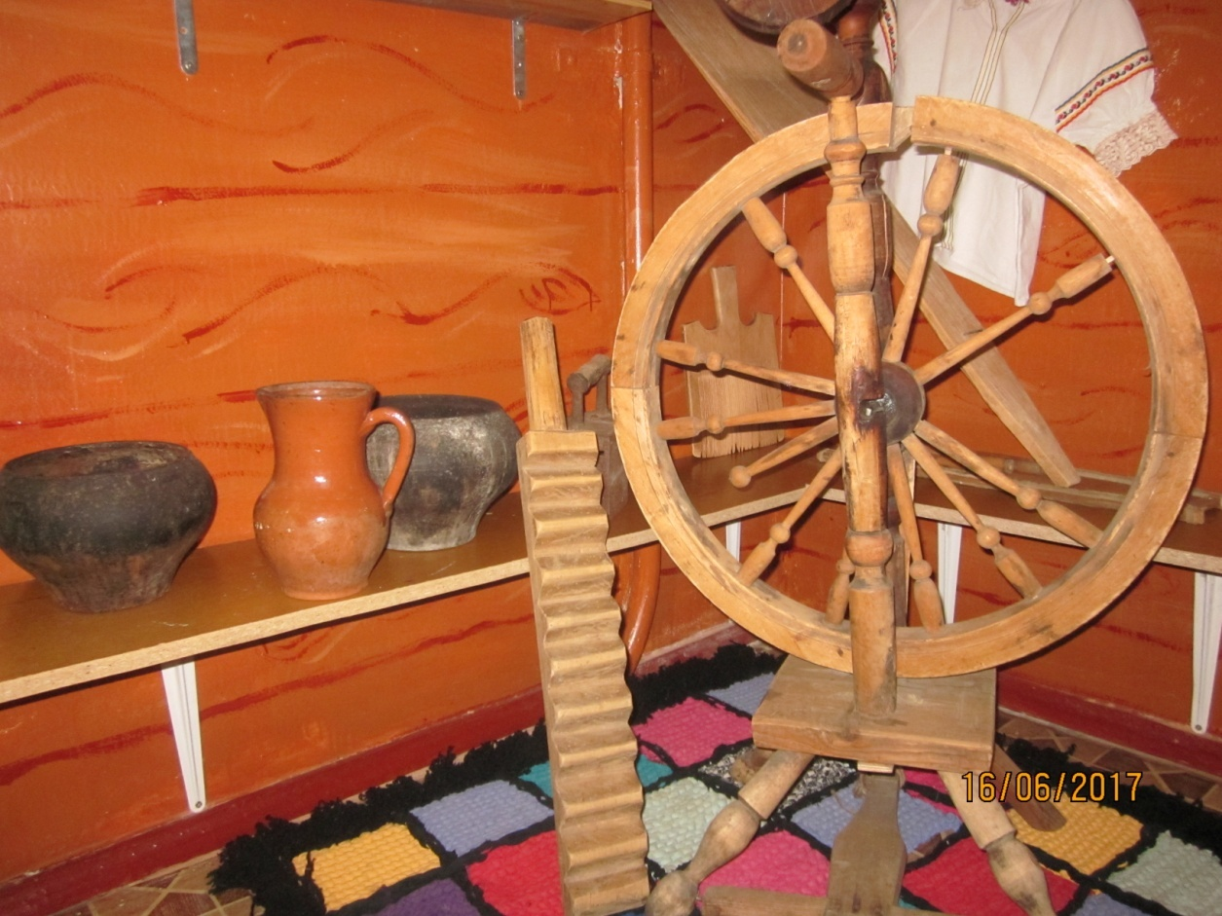
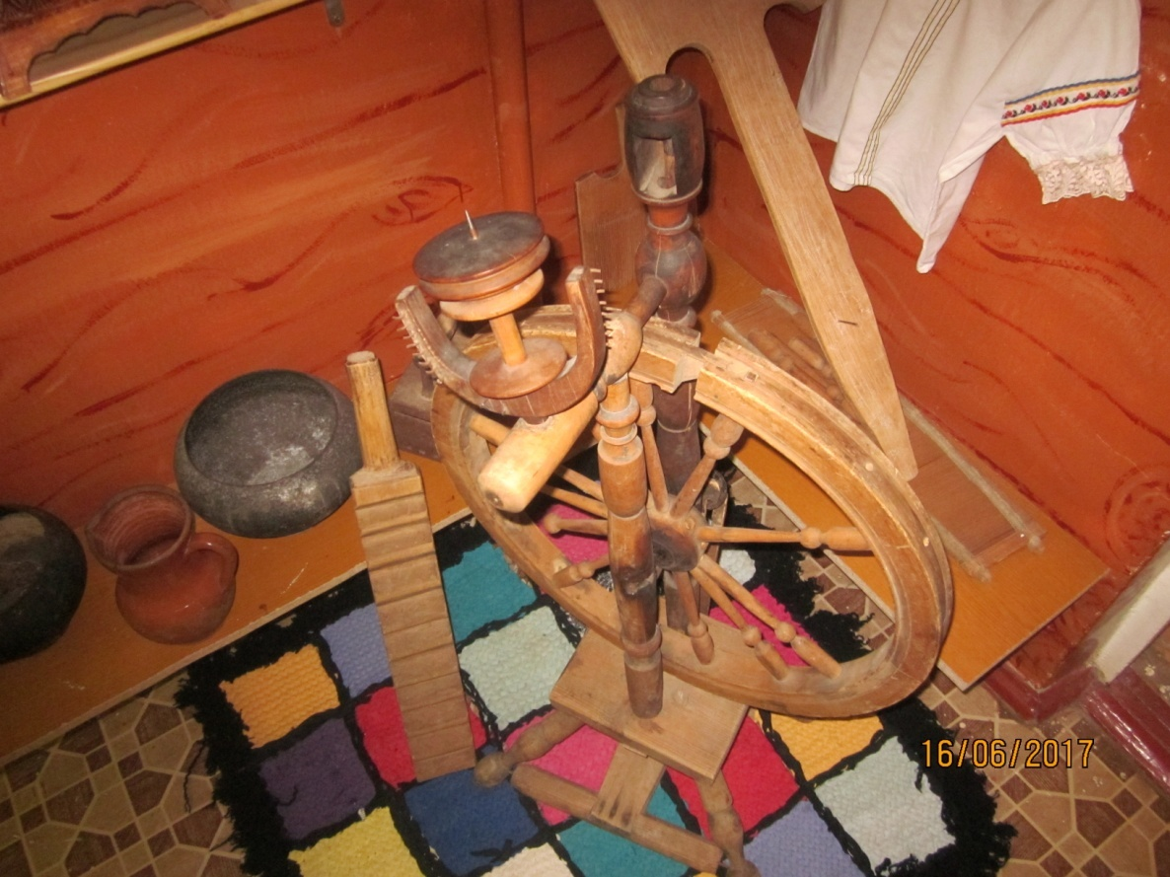
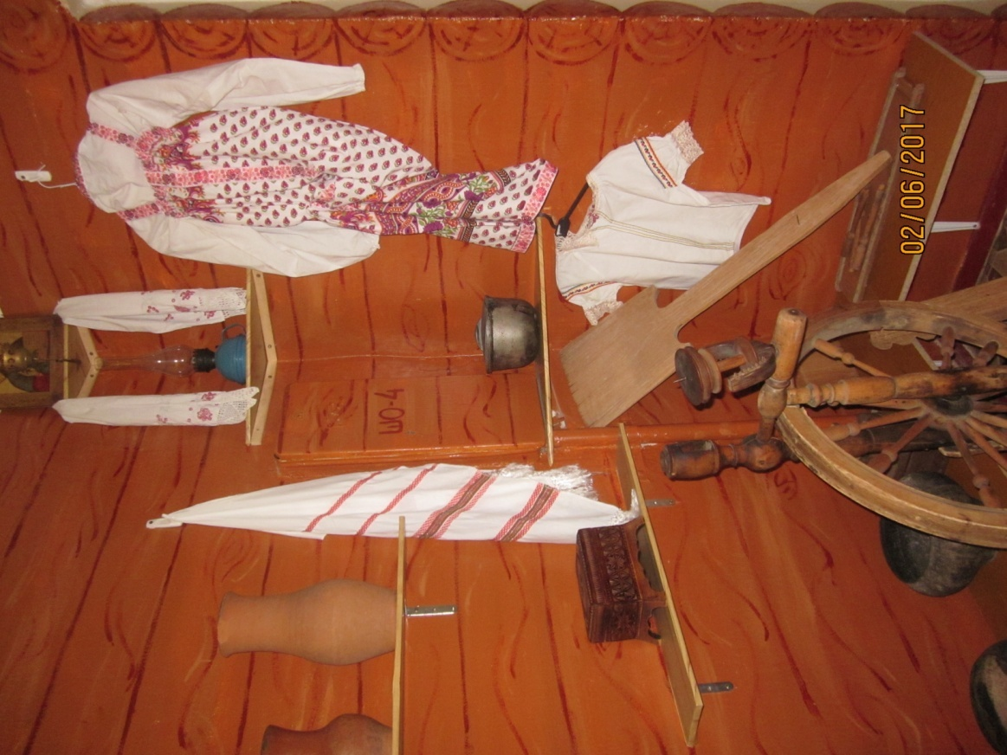
«Как жили наши предки»

Slide 8
«ДОСТОПРИМЕЧАТЕЛЬНОСТИ СМОЛЕНСКА»»

Slide 9
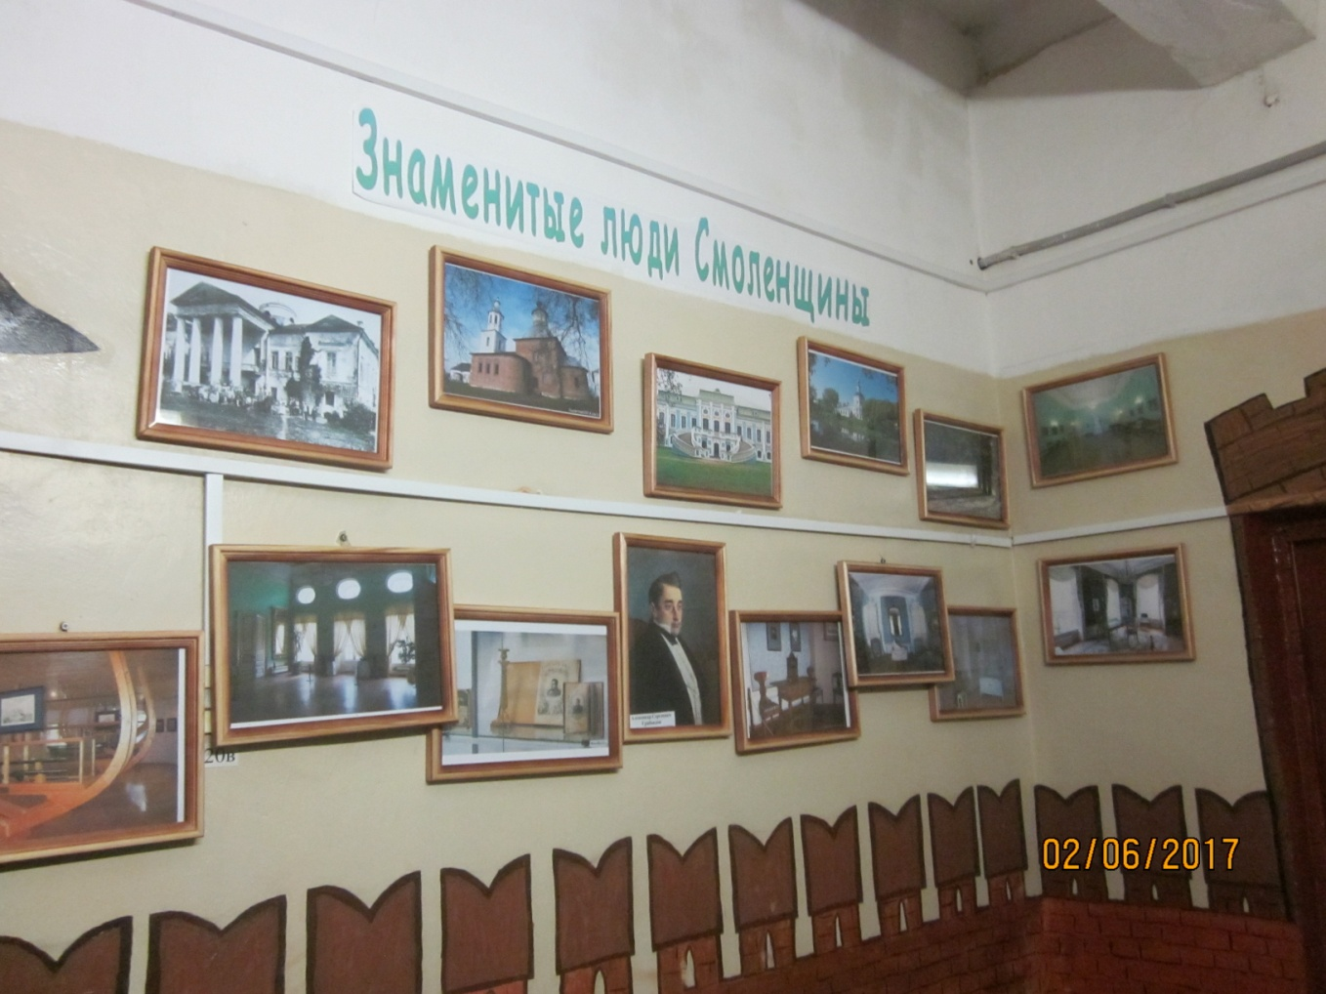
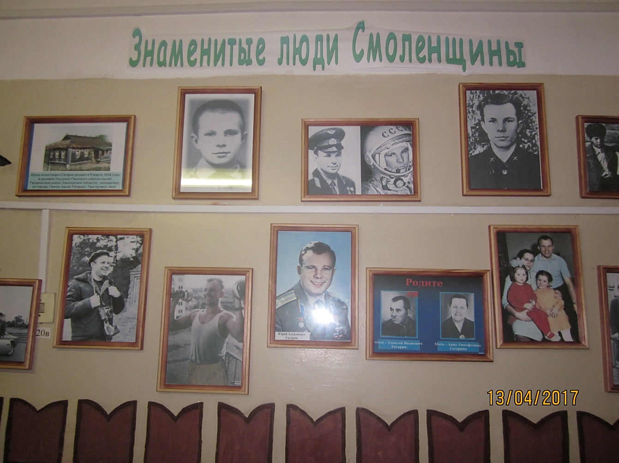
«ЗНАМЕНИТЫЕ ЛЮДИ СМОЛЕНЩИНЫ»

Slide 10
«Мы-помним! Мы- гордимся!»

Slide 11
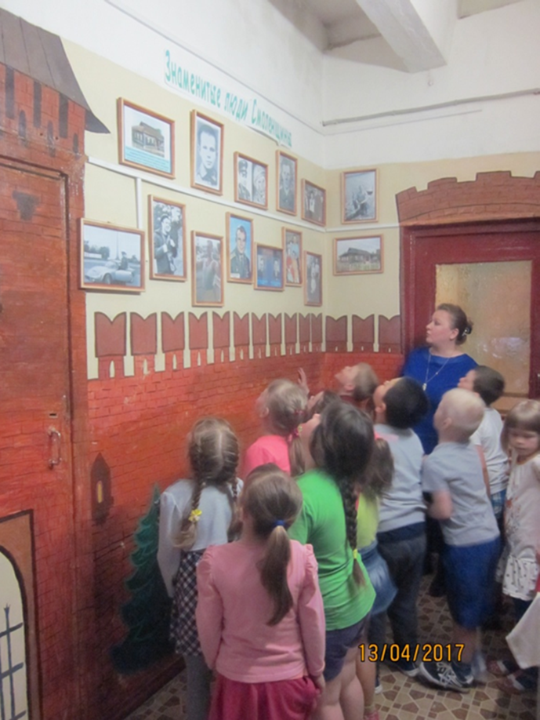
МИНИ-МУЗЕЙ

Slide 12
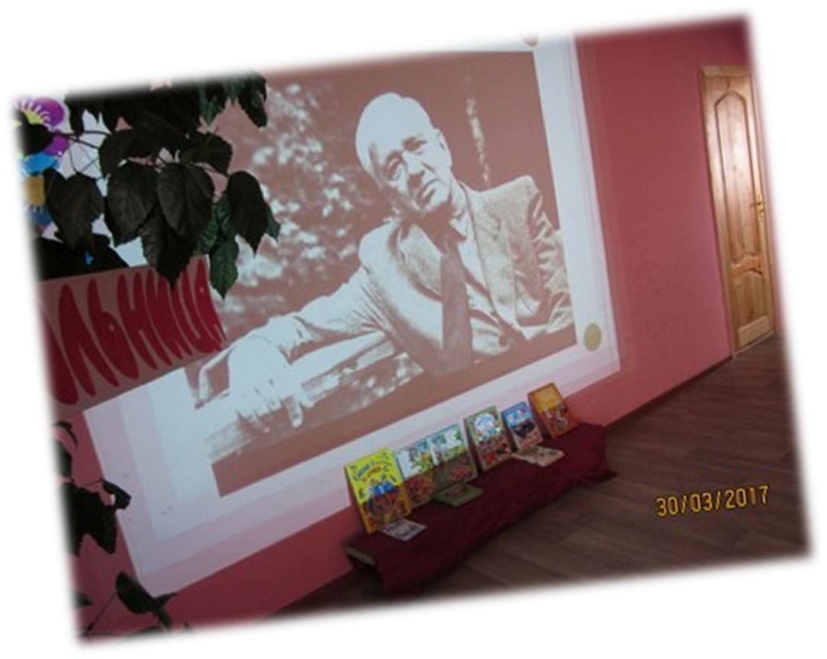
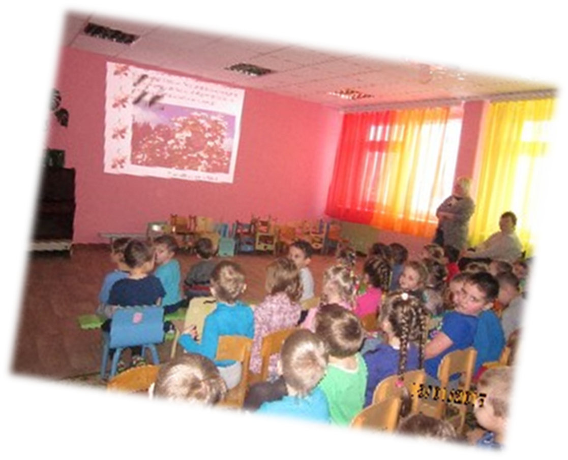
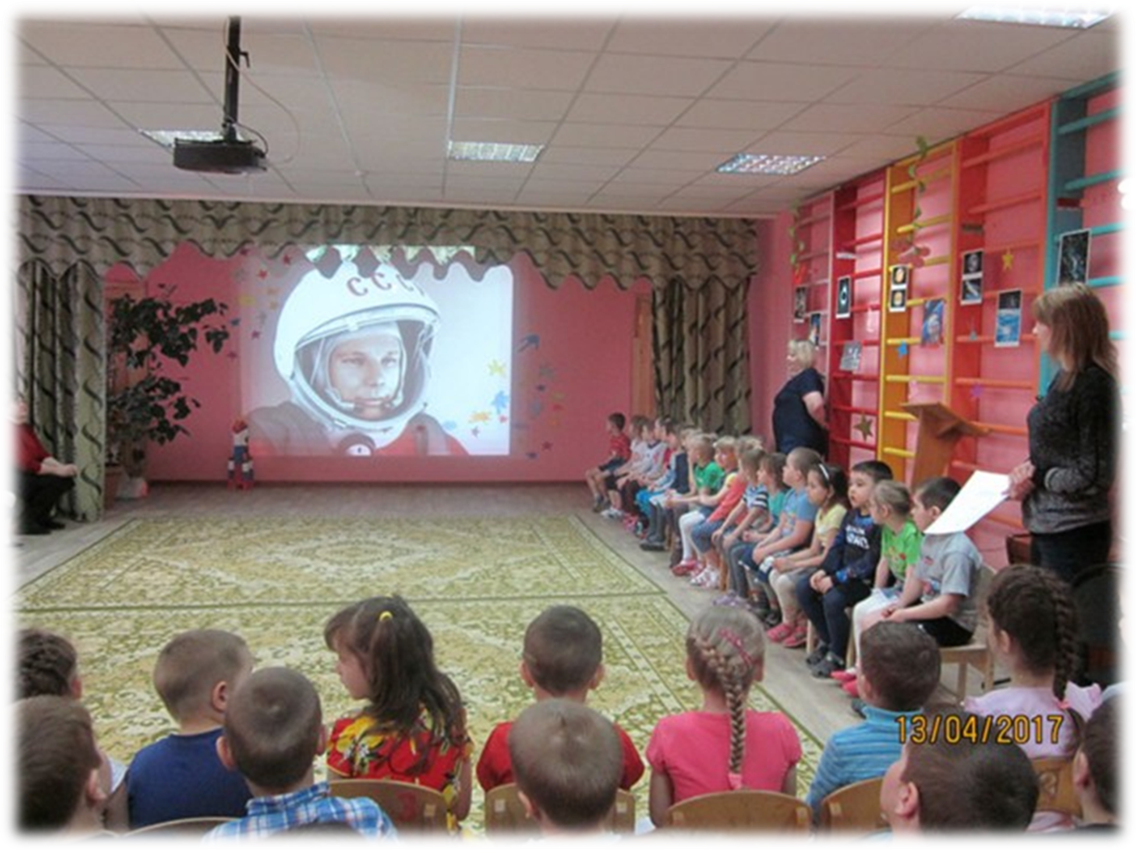
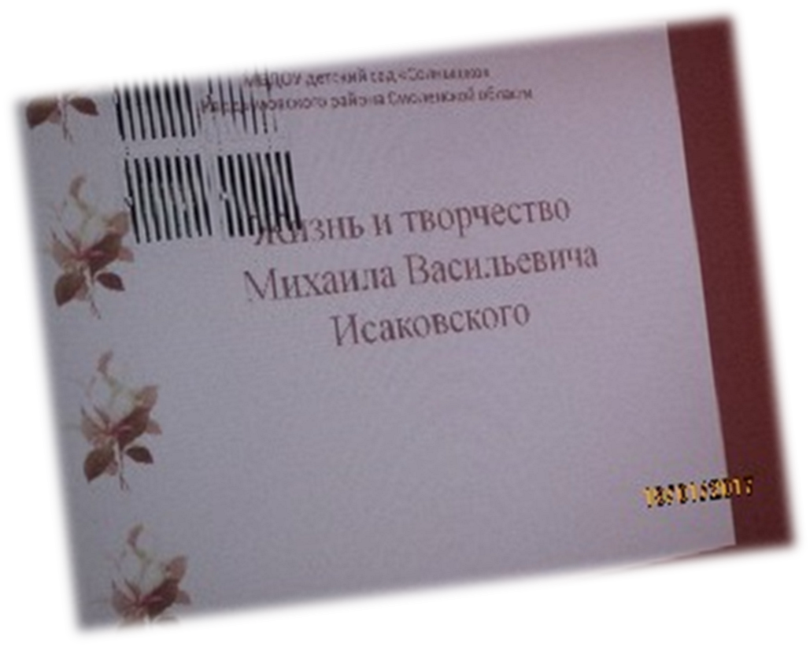
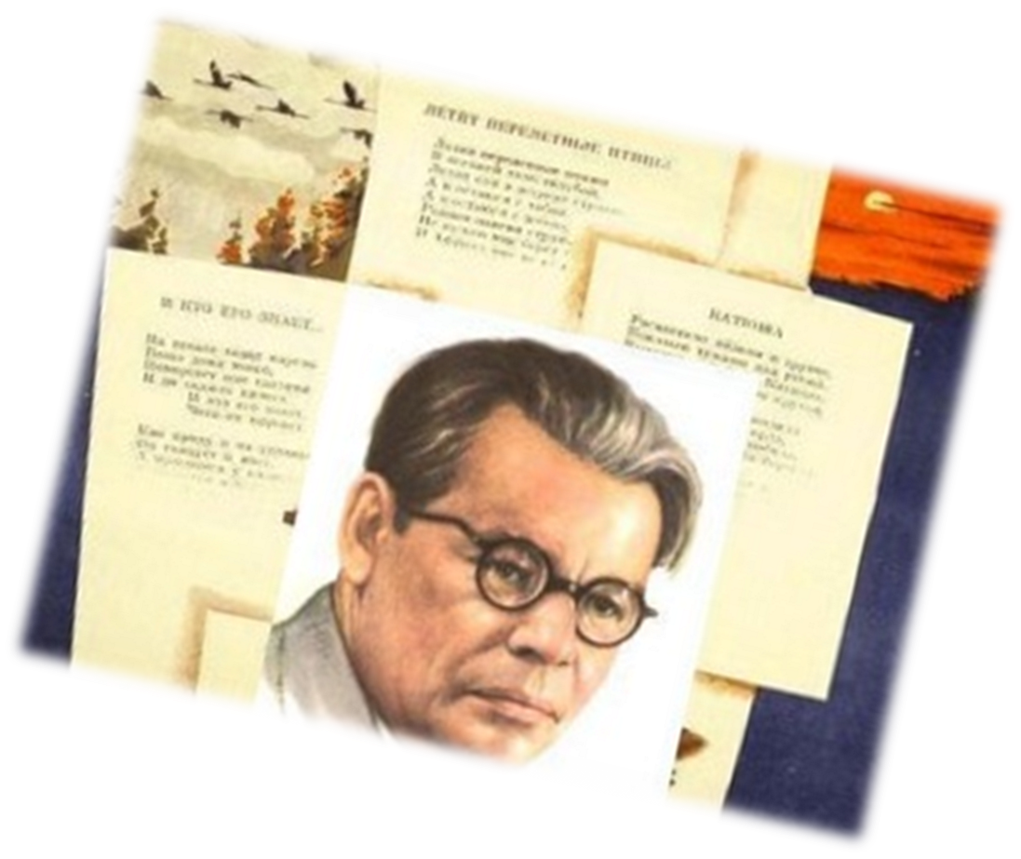
Встреча с замечательными людьми. музыкальный зал

Slide 13
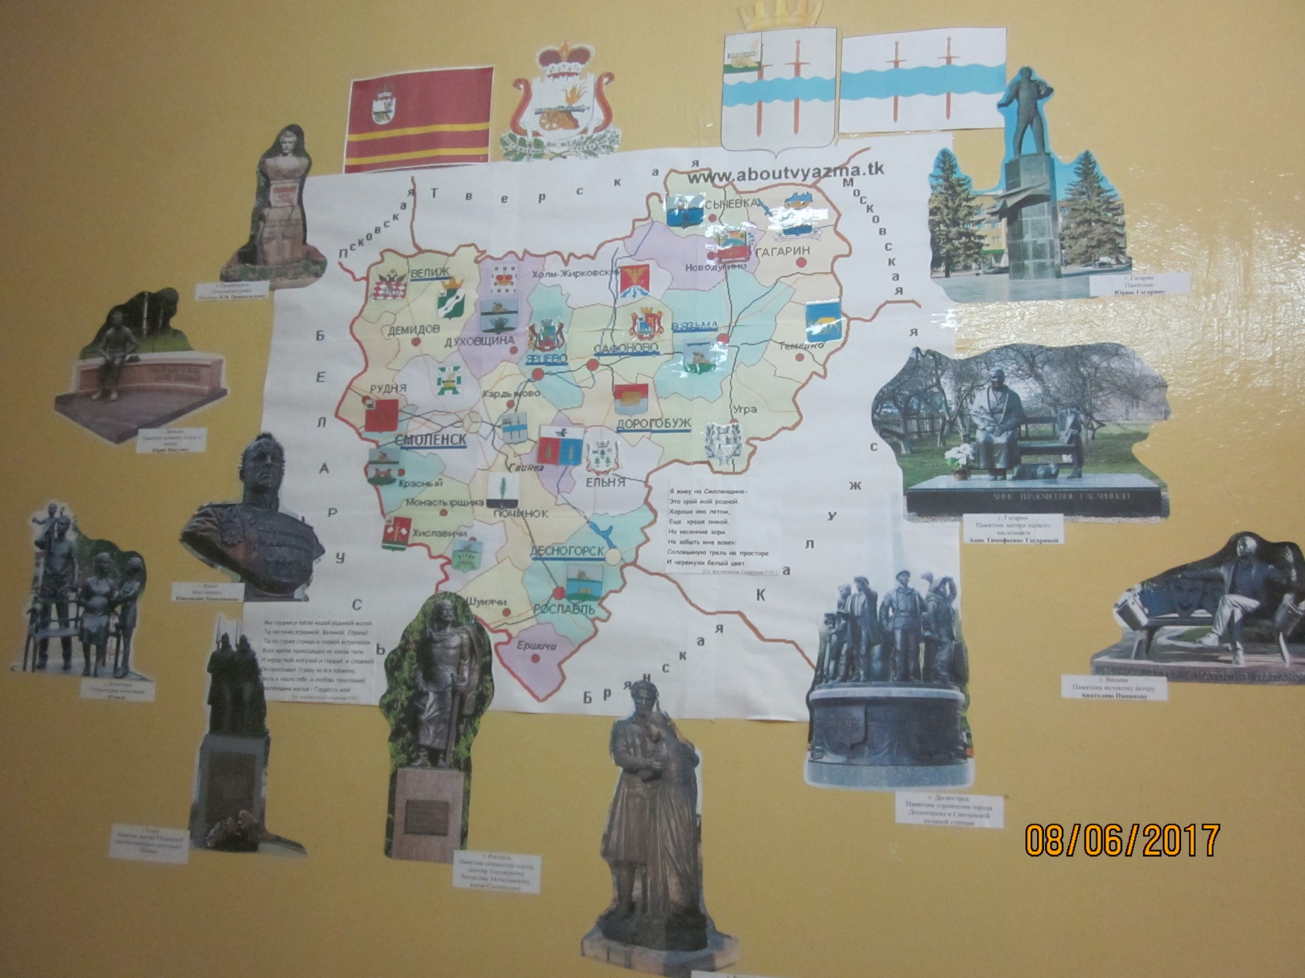
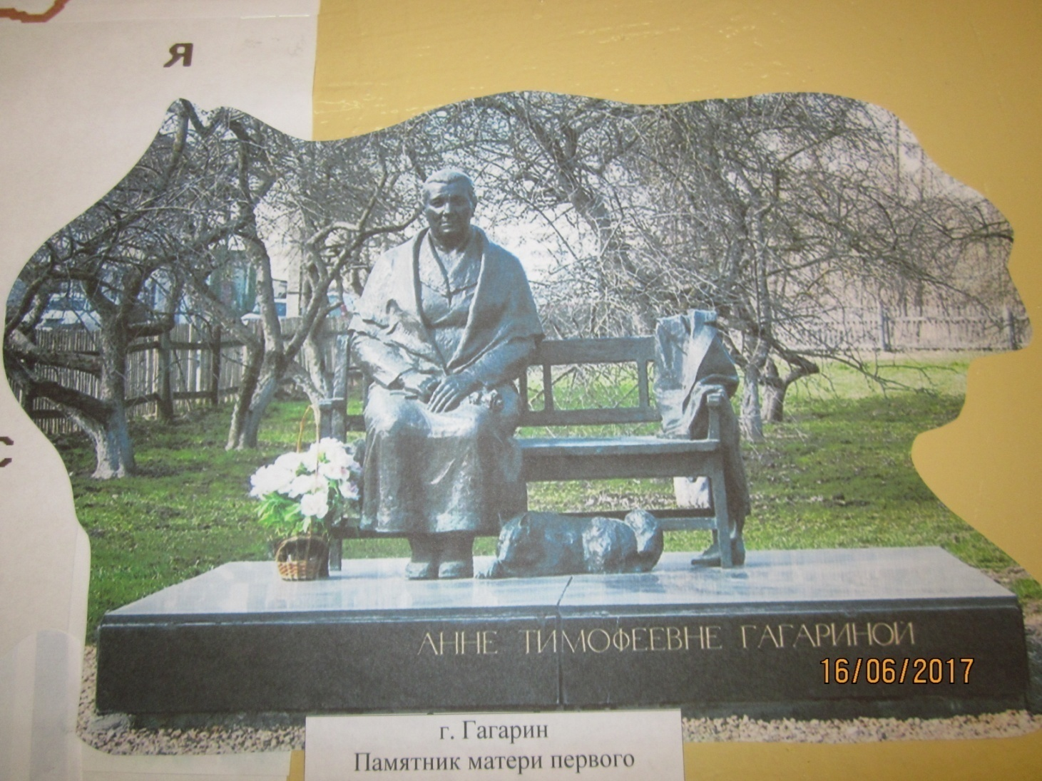
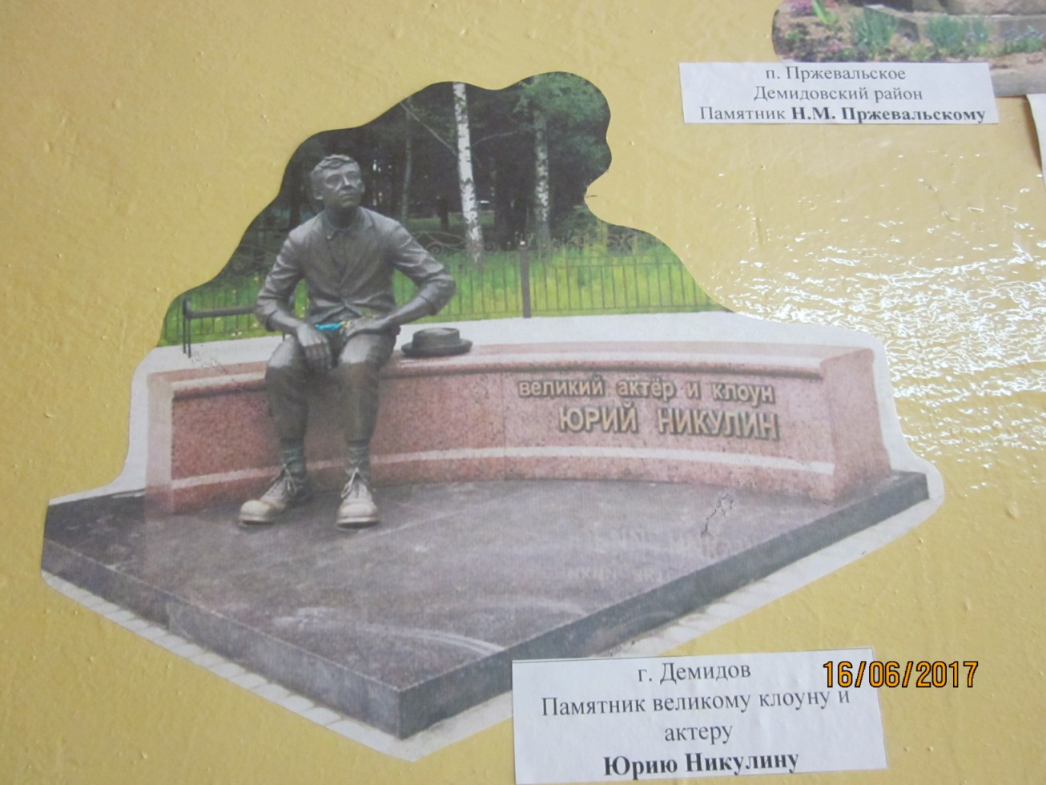
Путешествие по районам смоленской области. Оформление коридоров

Slide 14
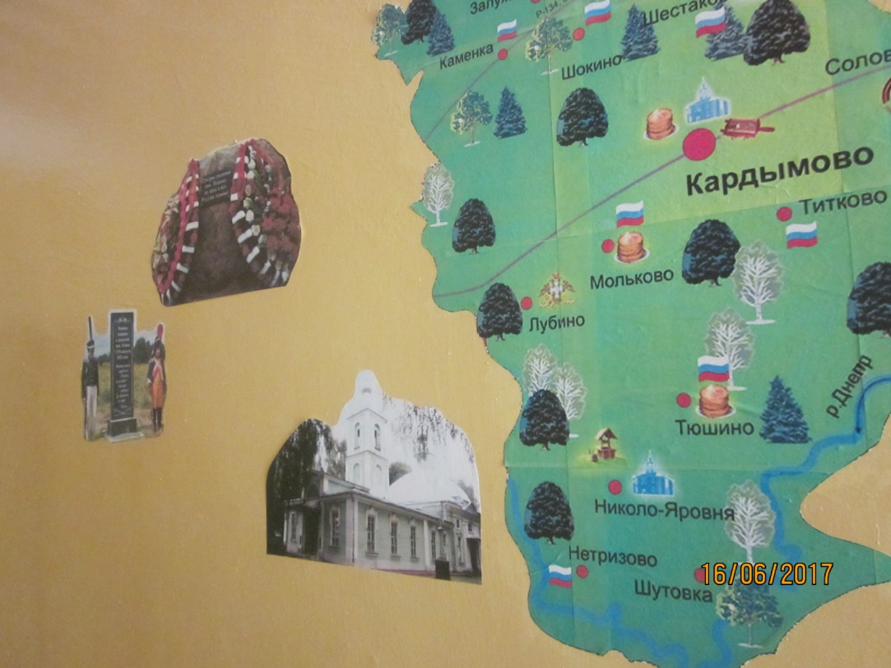
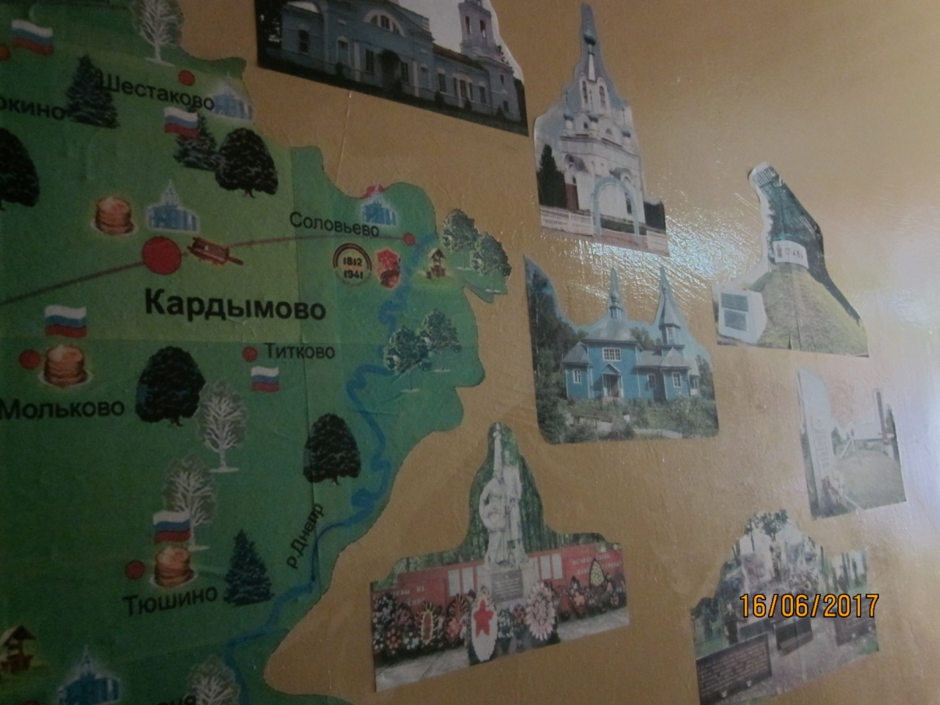
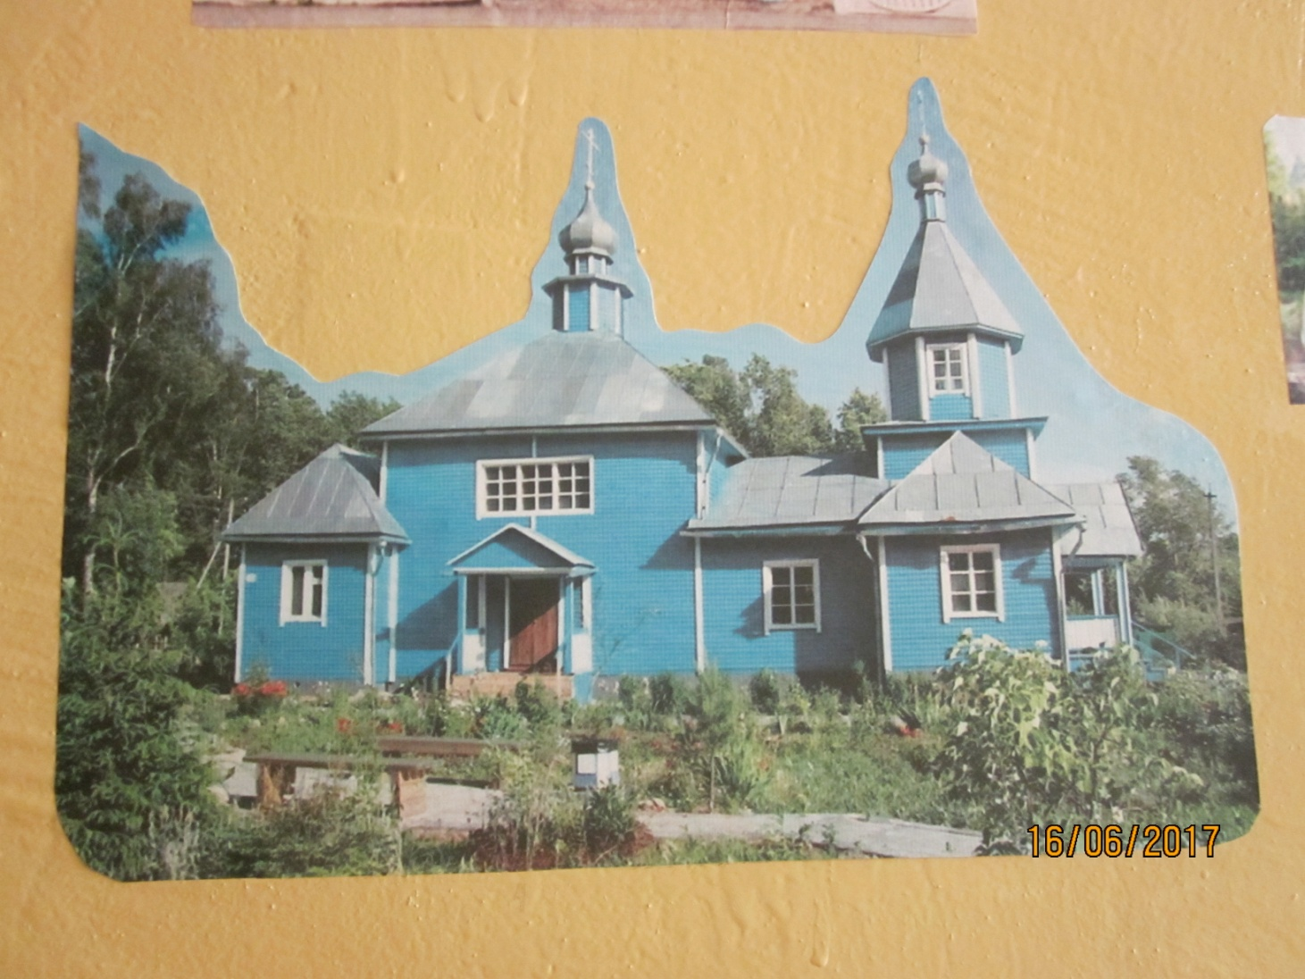
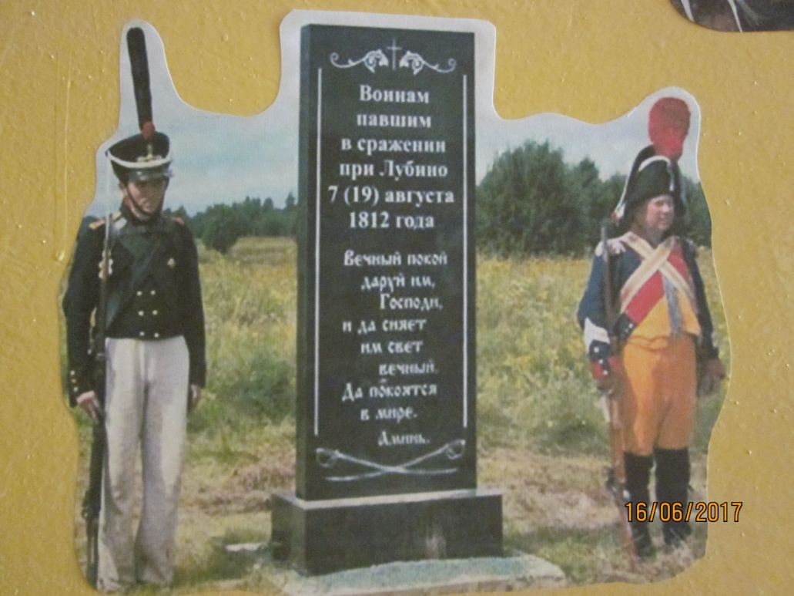
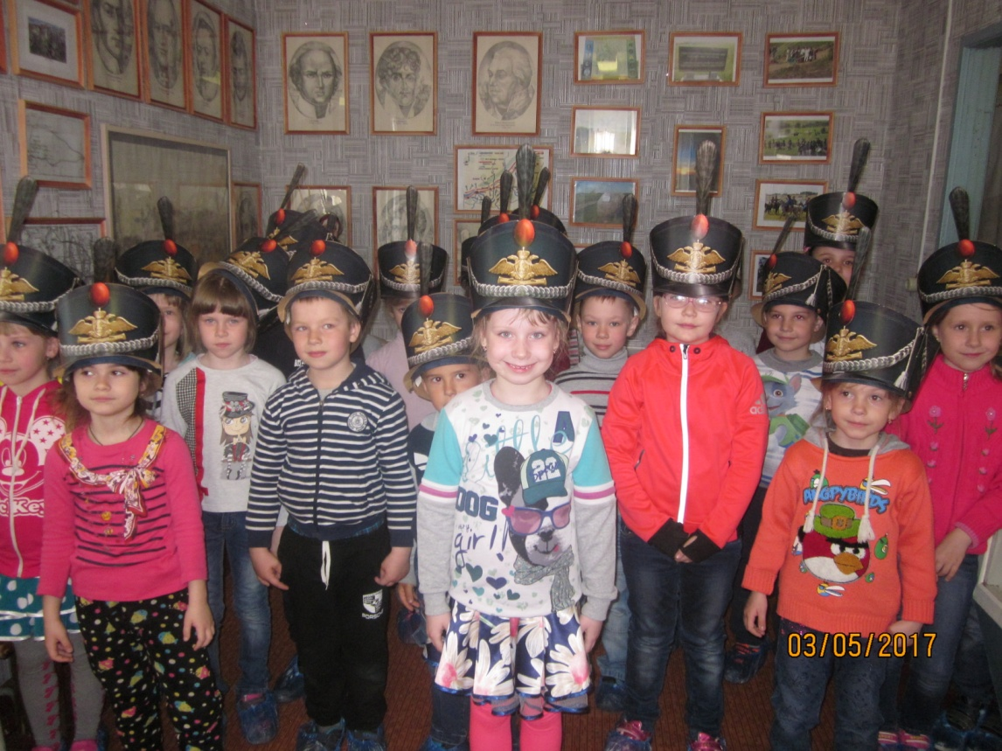
Путешествие по кардымовскому району. Оформление коридоров

Slide 15
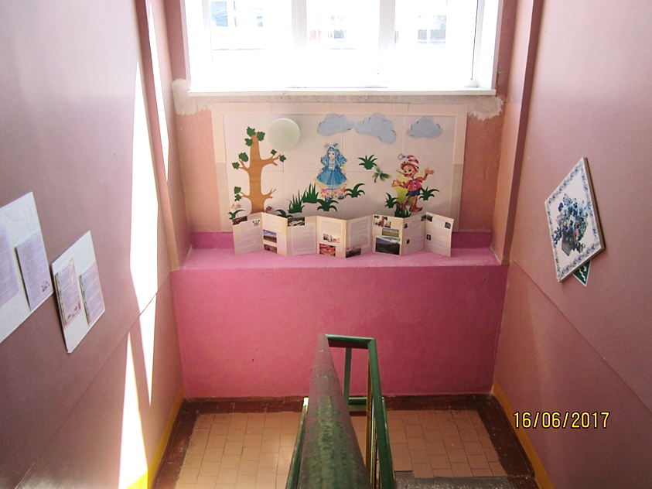
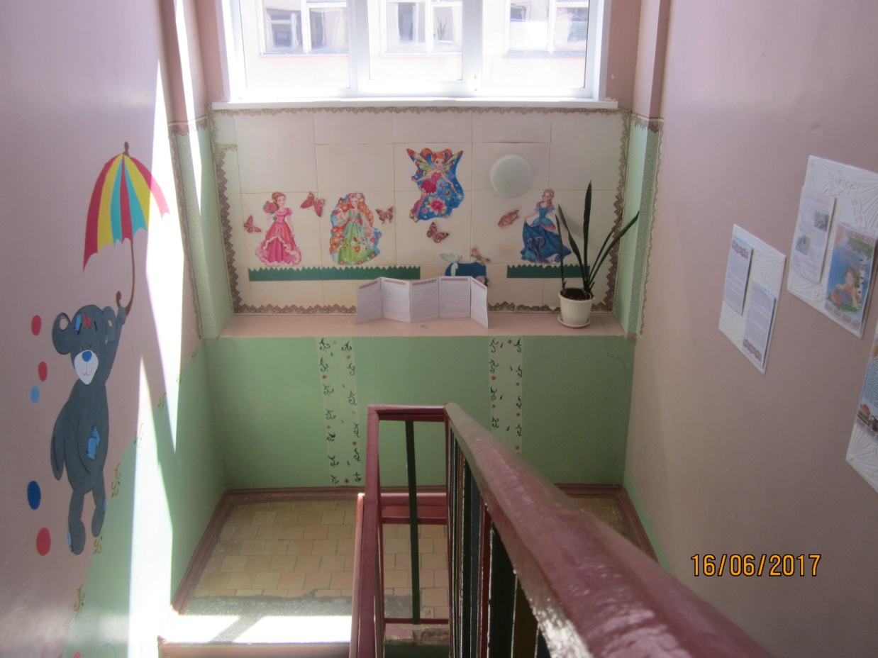
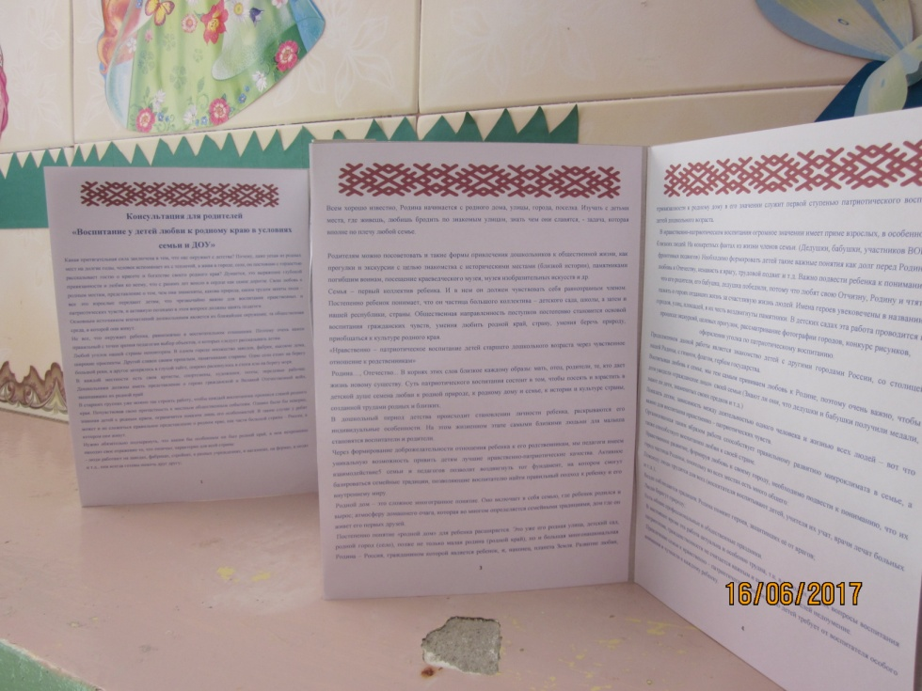
Работа с родителями. Оформление лестничных пролетов

Slide 16
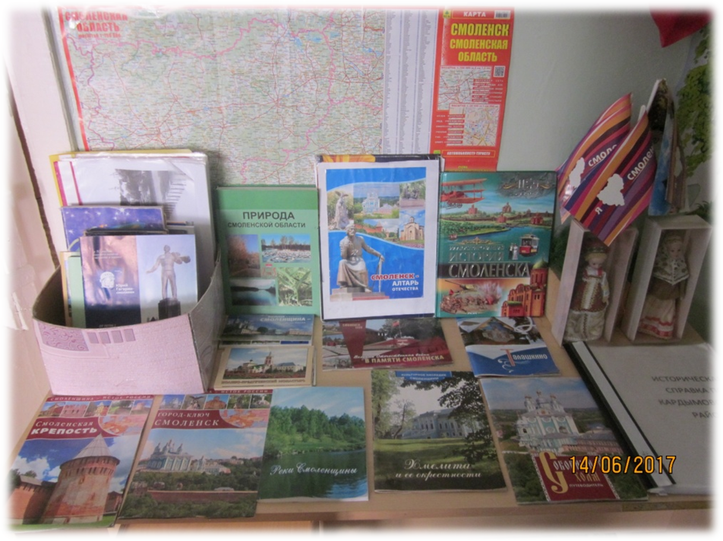
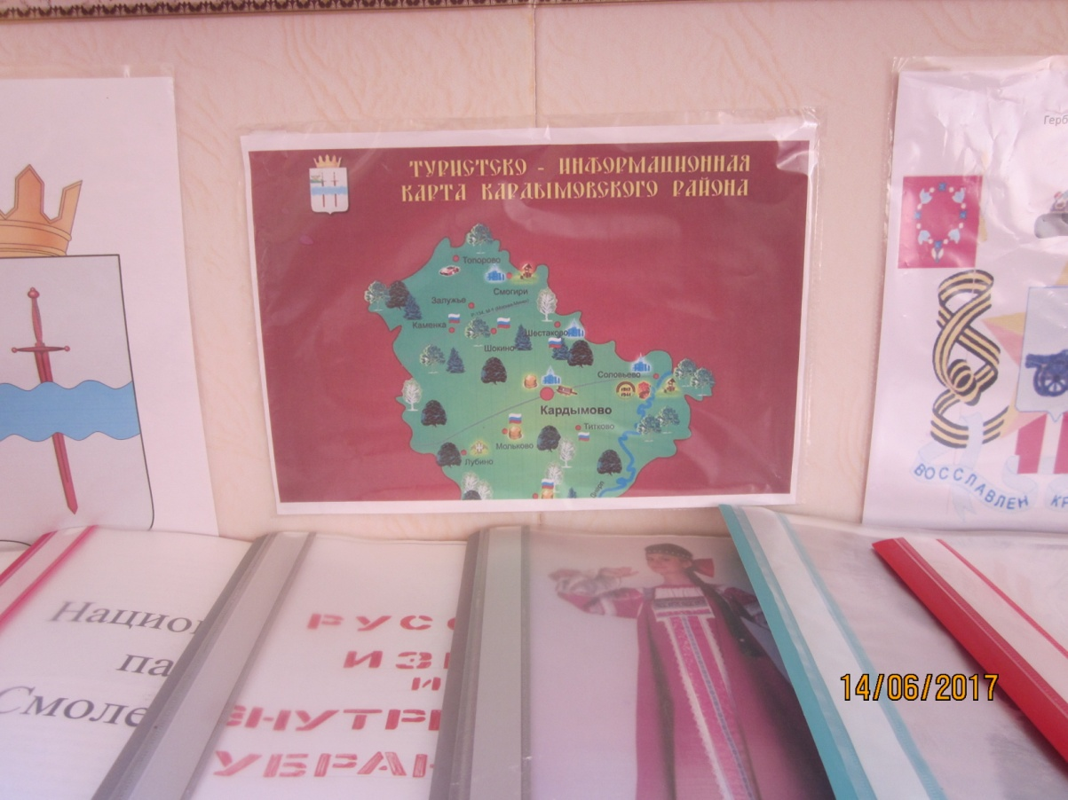
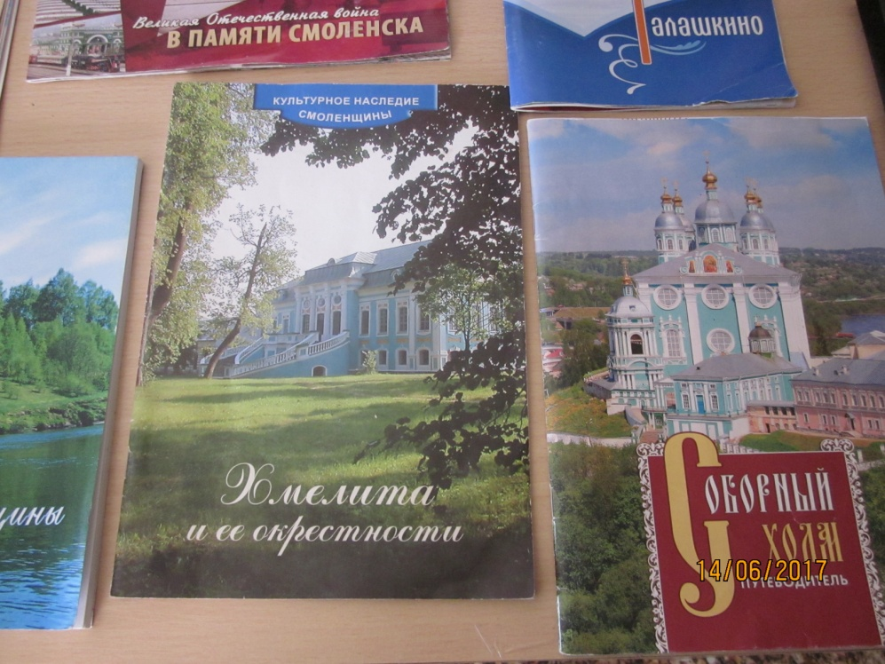
Методическое сопровождение реализации регионального компонента методический кабинет

Slide 17
Использованы материалы:
из архива МБДОУ детский сад "Солнышко"
Программа по краеведению "КРАЙ СМОЛЕНСКИЙ"
авторский колектив: Т.М. Жарова, В.А. Кравчук, С.Ю. Шимаковская.
заведующий МБДОУ
Смирнова Ольга Николаевна
тел. 4-14-02
Автор презентации
Войтко Т.В., Васькина Л.А.
2017 год

